Slide 1
人人用户性格分析与预测
2011011279 汪忆辰
2011011300 周若凡
2011011308 叶 紫

Slide 2
Srt目的和目标
利用丰富的人人网的用户数据（文字、图片、音频）
分析用户的性格特点（Agreeableness, Openness, Conscientiousness, Neuroticism, Extraversion）
从数据中提取特征，训练出可预测用户性格的模型
提供一个人人APP

Slide 3
文献综述
Predicting personality with social media －Golbeck J, Robles C, Turner K
Our Twitter profiles, our selves: Predicting personality with Twitter －Quercia D, Kosinski M, Stillwell D

Slide 4

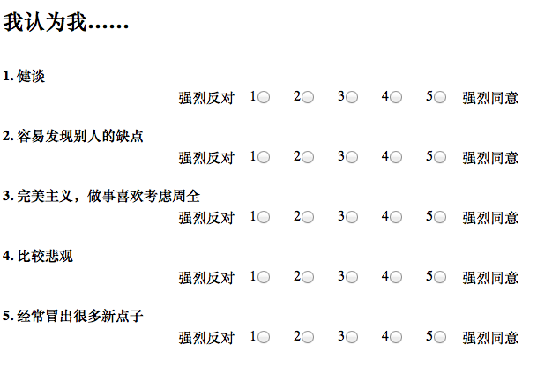

前期工作
阅读paper
制作问卷，通过人人应用获取“标准集”
Notes:
为了足够“标准”，我们设置了最后一题

Slide 5
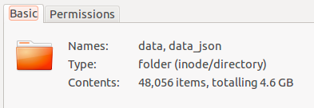
数据收集
总共收到88份问卷
通过人人API接口抓取数据（一切可以能抓到的数据：基本信息，状态，分享，日志，照片，以及各种“加密”信息……）
庞大的数据和抓取时间……
还在尝试抓取音频

Slide 6

特征抓取
文本特征
对状态、日志、分享、个人主页的信息进行量化处理
正负面情感词
看/v 了/u X/nx 战警/n 前传/n First/nx /w Class/nx ，/w 人物/n 很/d 饱满/a ，/w 好/a 基/n 友/n 相爱/v 相/d 杀/v 看/v 的/u 好/a 纠结/v

Slide 7
图像处理
选择使用matlab强大的图片处理
（当然也留下了接口的问题T T）
特征选择：256色颜色直方图（HSV＝16*4*4），人脸识别，纹理的粗糙度、对比度、方向度
所有图片取均值
（可以考虑方差）
速度瓶颈

Slide 8
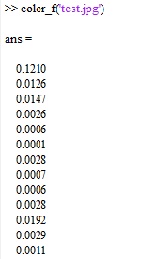
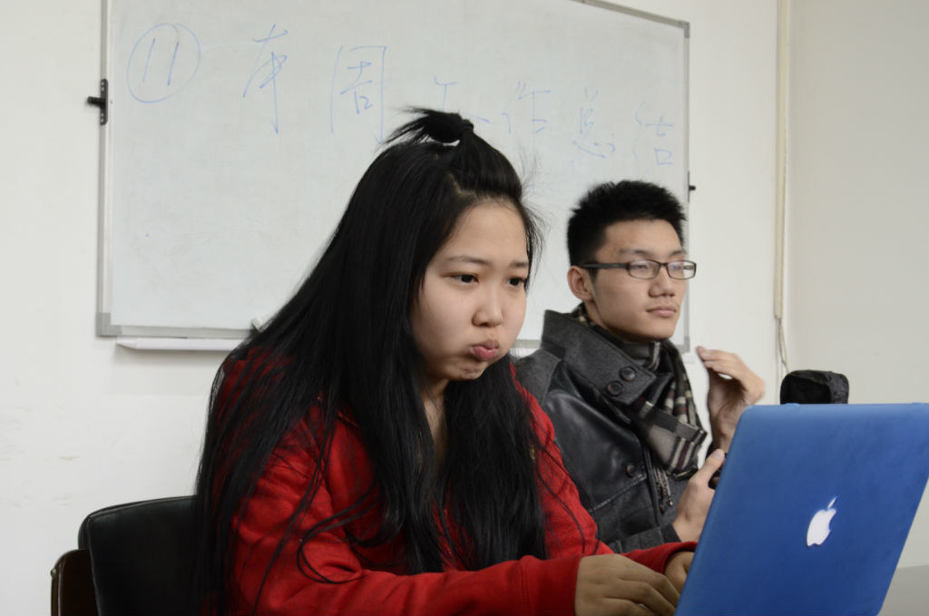
256维颜色直方图
描述不同色彩在整副图像所占的比例
RGB->HSV，做累积

Slide 9
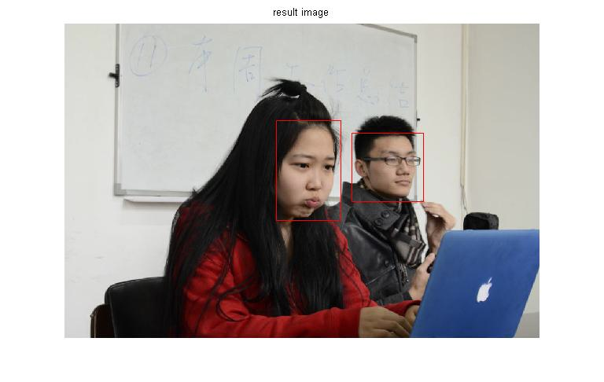

人脸识别
简单的算法识别图片中人脸的个数
截取和肤色相近的色块，并对比长宽比

Slide 10

纹理特征
视觉特征
Tamura纹理特征中的三个：粗糙度，对比度，方向度
粗糙度：活动窗口像素的平均强度值
对比度：灰度图片的方差与alpha通道
方向度：每个像素的梯度向量

Slide 11

音频处理
（尚未加入豪华套餐）
仍然选用matlab
Std: 能量熵、均值信息熵、过零率、频谱衰减、频谱流量、矩心

Slide 12
平均性格指数
数据解读：
A：中立（不过于宽容，也不易怒）
O：有一些传统
C：喜欢随意自由
N：不会过于紧张也不会过于冷静
E：不过于社交也不过于保守

Slide 13
相关性检验
 |  | Agreeableness | Openness | Conscientiousness | Neuroticism | Extraversion
PosWordNum | Pearson 相关性 | -.091 | -.022 | -.007 | -.019 | .072
 | 显著性（双侧） | .400 | .835 | .945 | .861 | .507
 | N | 88 | 88 | 88 | 88 | 88
NegWordNum | Pearson 相关性 | -.128 | .041 | .181 | .098 | .131
 | 显著性（双侧） | .236 | .706 | .091 | .365 | .223
 | N | 88 | 88 | 88 | 88 | 88
PosStatusRatio | Pearson 相关性 | .062 | -.090 | -.223* | -.088 | -.080
 | 显著性（双侧） | .564 | .405 | .036 | .413 | .461
 | N | 88 | 88 | 88 | 88 | 88
NegStatusRatio | Pearson 相关性 | -.062 | .090 | .223* | .088 | .080
 | 显著性（双侧） | .564 | .405 | .036 | .413 | .461
 | N | 88 | 88 | 88 | 88 | 88
Agreeableness | Pearson 相关性 | 1 | .056 | -.006 | -.477** | .272*
 | 显著性（双侧） |  | .601 | .955 | .000 | .010
 | N | 88 | 88 | 88 | 88 | 88
Openness | Pearson 相关性 | .056 | 1 | .173 | .104 | .183
 | 显著性（双侧） | .601 |  | .107 | .333 | .088
 | N | 88 | 88 | 88 | 88 | 88
Conscientiousness | Pearson 相关性 | -.006 | .173 | 1 | -.170 | .200
 | 显著性（双侧） | .955 | .107 |  | .114 | .061
 | N | 88 | 88 | 88 | 88 | 88
Neuroticism | Pearson 相关性 | -.477** | .104 | -.170 | 1 | -.251*
 | 显著性（双侧） | .000 | .333 | .114 |  | .018
 | N | 88 | 88 | 88 | 88 | 88
Extraversion | Pearson 相关性 | .272* | .183 | .200 | -.251* | 1
 | 显著性（双侧） | .010 | .088 | .061 | .018
 | N | 88 | 88 | 88 | 88 | 88

Slide 14
拟合效果
Correlation Coefficient | Agreeableness | Openness | Conscientiousness | Neuroticism | Extraversion
M5Rules | 0.7353 | 0.7335 | 0.8241 | 0.7196 | 0.4644
Gaussian Process | 0.9602 | 0.9663 | 0.9618 | 0.9621 | 0.9583

Slide 15
预测效果
 | actual | predict | Error(precentage) | max_diff
Agreeabless | 0.6368 | 0.6369 | 0.115 | 0.19
Conscientiousness | 0.5186 | 0.5275 | 0.146 | 0.17
Extraversion | 0.5266 | 0.5253 | 0.124 | 0.15
Openness | 0.6154 | 0.6154 | 0.120 | 0.22
Neuroticism | 0.5209 | 0.5209 | 0.197 | 0.28

Slide 16
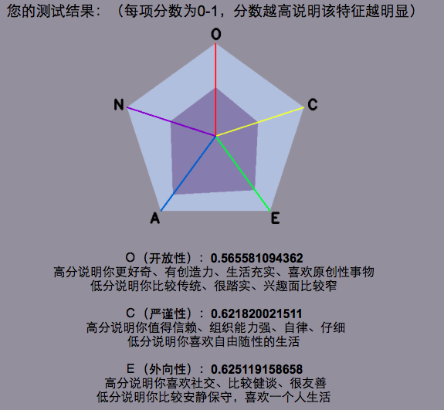

Slide 17

遇到的问题

Slide 18
尚未放弃治疗
音频的扒取和加入分析
美化界面
配置服务器

